Slide 1
Análisis de Cobertura de Vacunación
Comparativo Sarampión: Durango (2025 - 2026)

Slide 2
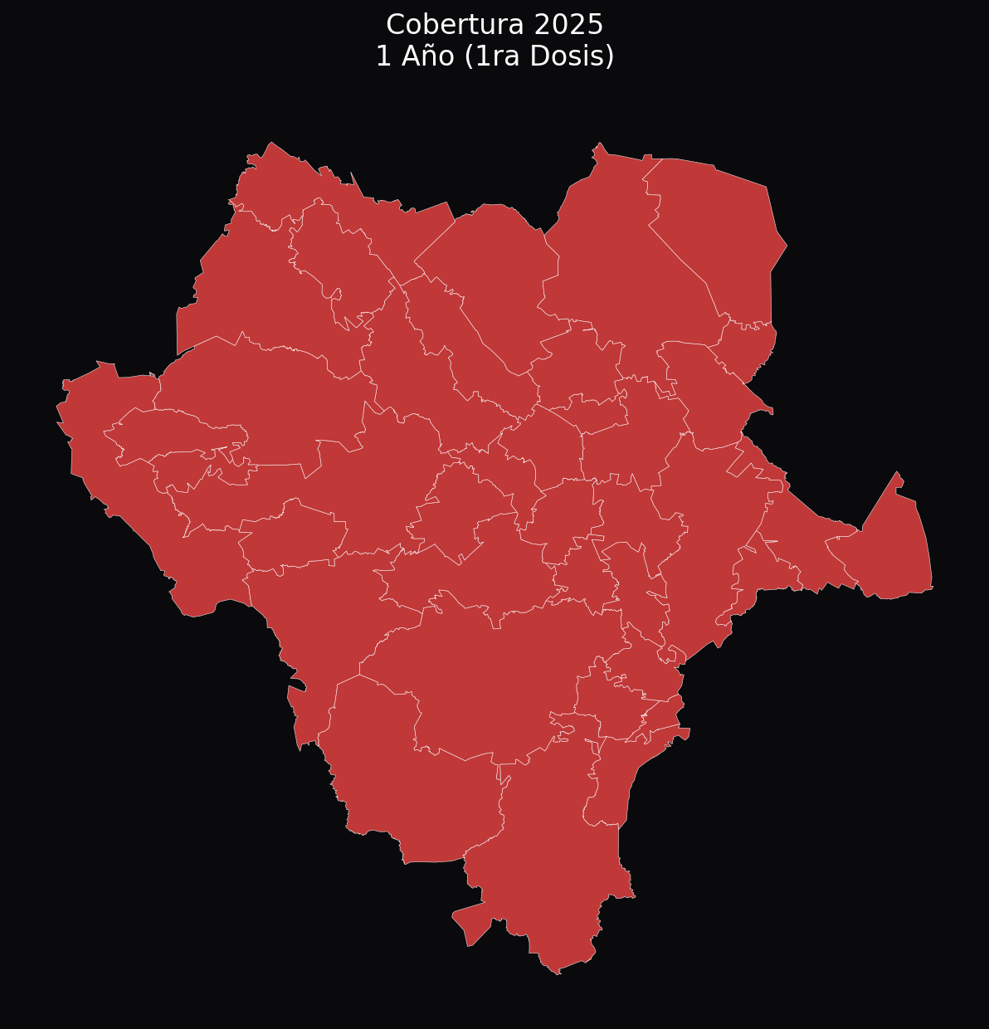
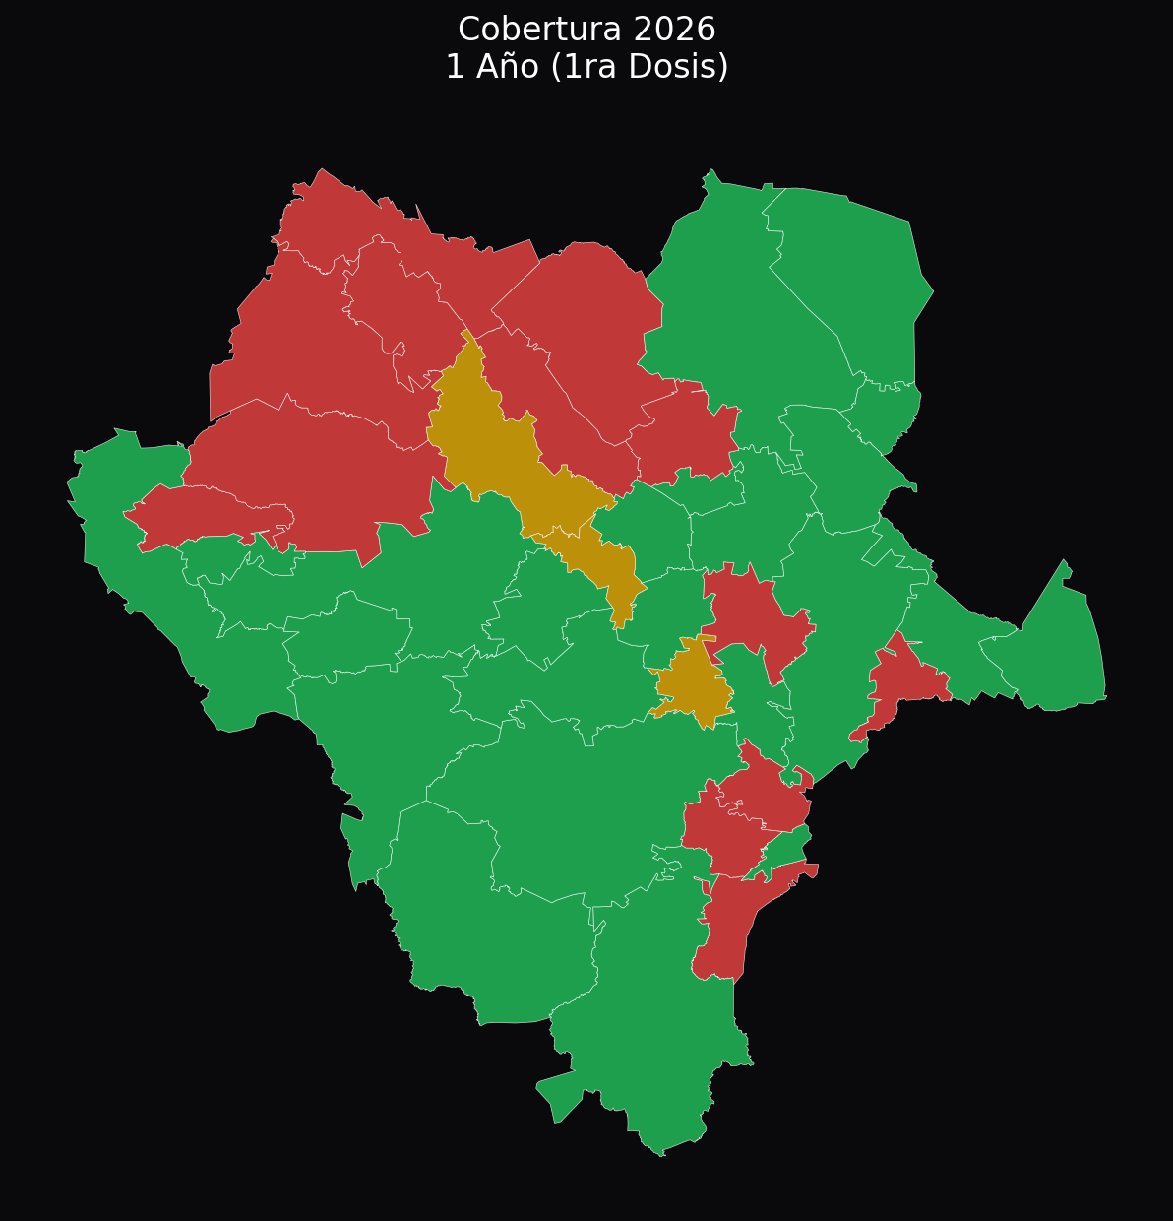
Comparativo: 1 Año (1ra Dosis)
Pre-Brote (Abril 2025)
Situación Actual (2026)

Slide 3

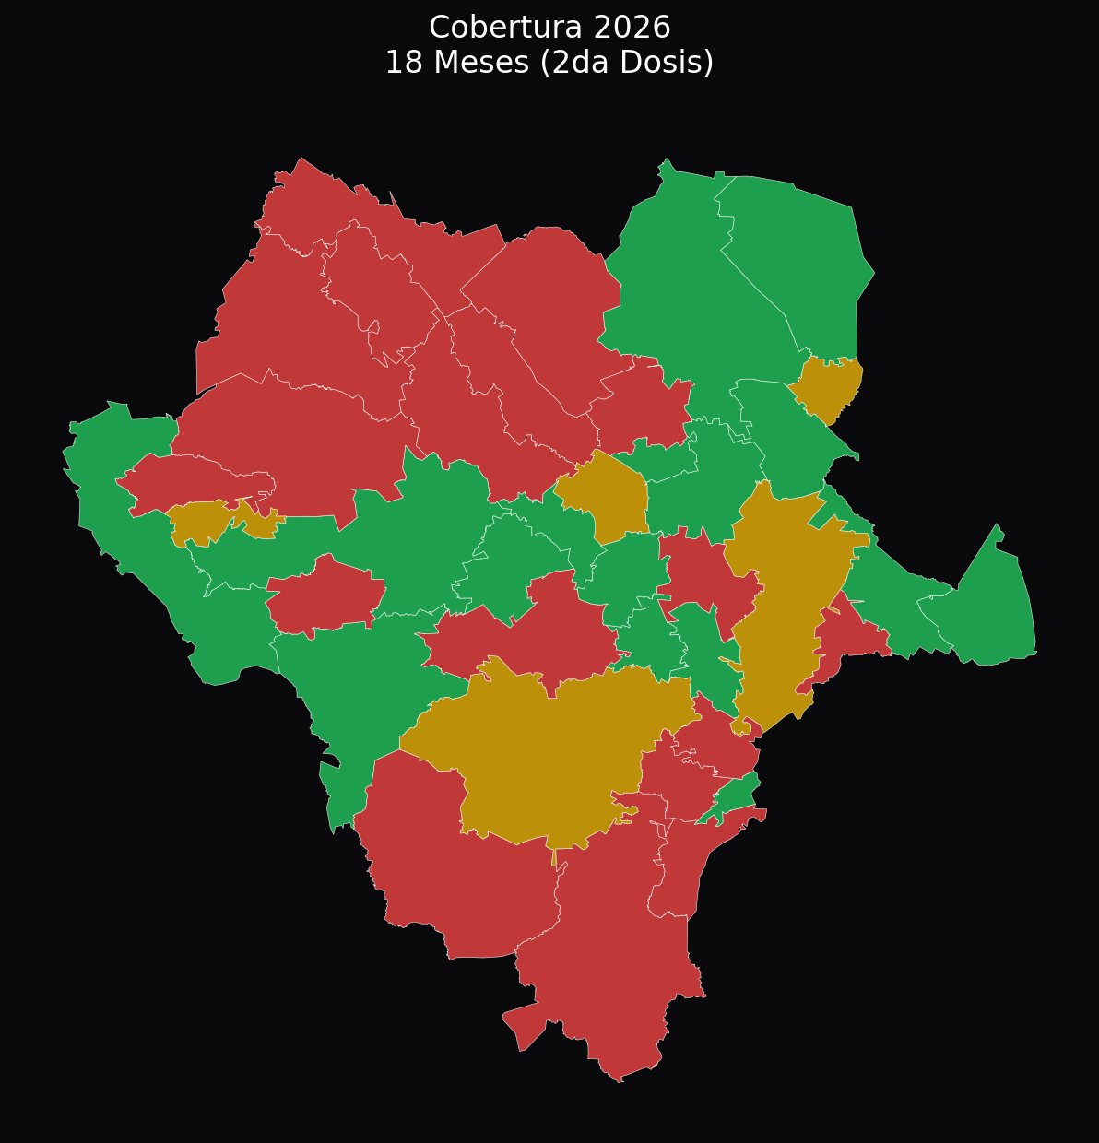
Comparativo: 18 Meses (2da Dosis)
Pre-Brote (Abril 2025)
Situación Actual (2026)

Slide 4

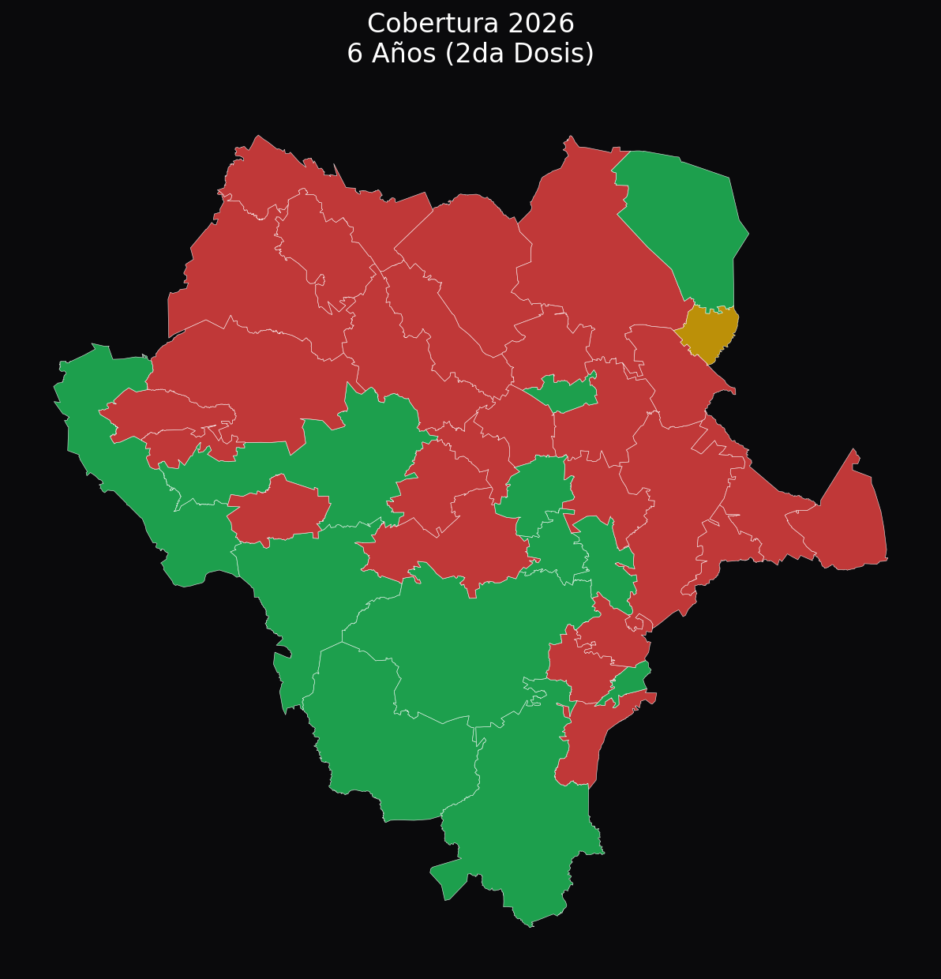
Comparativo: 6 Años (2da Dosis)
Pre-Brote (Abril 2025)
Situación Actual (2026)

